Slide 1
[기본] 03. Web Browser
html
javascript
css
1 주 소요
생활코딩 참조
1 주 소요
생활코딩 참조
1 주 소요
생활코딩 참조
게시판
javascript
화면 proto type 타입 작성
리스트 화면 작성
상세 내용 보임 화면 작성
상세 내용 입력 화면 작성
각 화면에 javascript 필요
1주 소요
1 주 소요
jquery (참고 사이트?) 학습
기존 게시판 소스 변환

Slide 2
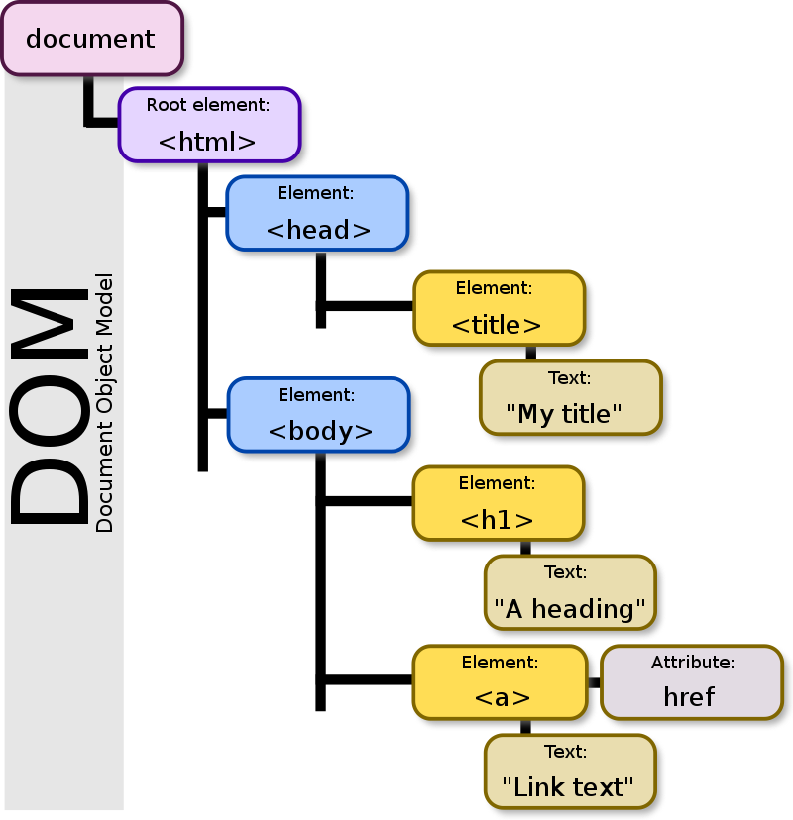
[기본] 03. Web Browser – html
정의
Hyper Text Markup Language 로 텍스트 링크가 주류인 구조적 표현이 가능한 언어
각 기능별 태그로 구성
특징
태그로 구성되고, 태그 명, 속성 그리고 내용으로 구분됨
각 태그는 DOM(Document Object Model)이라는 구조로 HTML 페이지를 생성
장점
배우기 쉽고, 브라우저를 통한 사용이 편리
웹 문서의 표준화로 다양한 장비에서 표현 가능
단점
디자인과 데이터의 분리가 어려움
태그의 확장성이 결여

Slide 3
[기본] 03. Web Browser – html
사용 빈도가 높은 필수 태그
태그 | 설명
<html></html> | Html 문서의 시작과 끝 정의. <head>, <meta>, <title>,<body> 를 동반함
<a></a> | 하이퍼 링크를 정의
<script></script> | 클라이언트 사이트 script 를 정의
<table></table> | 표 정의. <thead><tbody><tfoot>, <tr>, <td> 를 동반함
<ol></ol>, <ul></ul> | 목록을 정의. <li>를 동반함
<img></img> | 이미지를 정의
<div></div>,<span></span> | 구역을 정의. div 는 줄바꿈이 되고, span 을 바로 옆에 추가 양식이 정의됨
<form></form> | 사용자 입력을 받을 수 있는 여러 양식의 묶음 정의. action 및 method 속성 정의
<input></input> | 사용자 입력을 받을 수 있는 하나의 양식 정의. type 속성을 정의해서 다양한 컨트롤 구성
<textarea></textarea> | 여러 줄의 텍스트를 입력 받을 수 있는 양식 정의

Slide 4
[기본] 03. Web Browser – html
Html 코딩 시 유의사항
한 쌍의 태그는 동일한 좌측 여백을 지님. 즉 세로 줄에 맞게 코딩.
테이블에서 column 폭은 한 행에서 정의한다. thead 나 td 한 행에서만 정의
사용자 입력 데이터를 서버로 전송할 경우 반드시 form 태그를 사용
하나의 웹 페이지에서 여러 개의 form 사용 가능
Input 값을 서버로 전송할 때, id는 전송 안되고 name 만 전송됨. 즉 id 는 클라이언트에서 name 은 서버에서 인식
Input type=file 일 경우 form의 method=“post”, enctype=“multipart/form-data” 로 설정

Slide 5
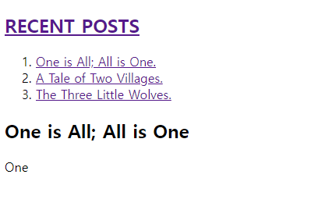
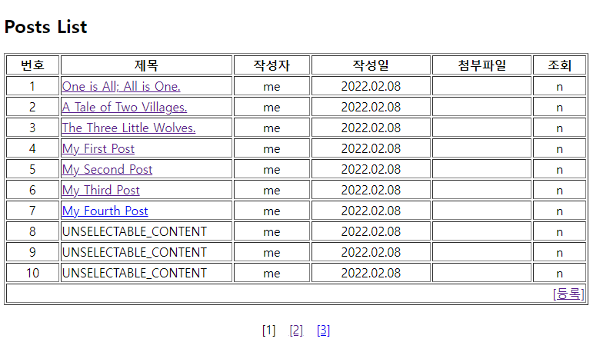
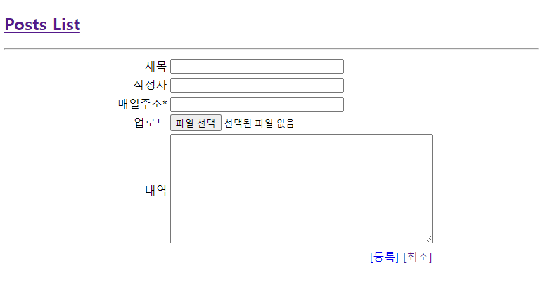
[기본] 03. Web Browser – html coding 결과
상세내용 뷰
리스트
상세내용 입력

